Slide 1

Introduction
ENSG, Cours d’applications mobiles

Slide 2

Plateforme et Architecture : Android et iOS
Android :
Première version en 2008
Version 14 en 2024
iOS :
Première version en 2007
Version 17 en 2023
A l’origine pour les téléphones puis hégémonie sur les produits mobiles (tablettes, montres, voiture, …)

Slide 3

Applications
A destination d’appareils mobiles
Distribuée sur une plateforme de téléchargement (App Store, Google Play)
Fonctionnalités enrichies via à l’API système
positionnement utilisateur
partage de données (Contacts, ...)
gestion des notifications
gestion des capteurs

Slide 4


Différents types d’applications
Applications natives
Exécutable spécifique
Java ou Kotlin / Swift
++ : performance
Applications hybrides
Site web dans un conteneur spécifique
Framework (Flutter, React Native, …)
++ : accès aux API systèmes, Multi OS
Progressive web app
Site web
++ : Multi OS et multi plateformes

Slide 5

Développement natif pour Android
Langage : Java ou Kotlin
Environnement de dev : Android Studio
API systèmes :
Géolocalisation, géocodage
Prise de photo
Capteurs
Notes:
JRE : Java Runtime Environnement
SDK : Software Development Ki = Kit de Développement (Logiciel)

Slide 6

Environnement de développement
Android Studio :
Android SDK Manager
Android AVD : Android Virtual Device
Android ADB : Android Debug Bridge
Logcat : gestion des logs
Gradle : gestion de dépendance
Notes:
JRE : Java Runtime Environnement
SDK : Software Development Ki = Kit de Développement (Logiciel)

Slide 7
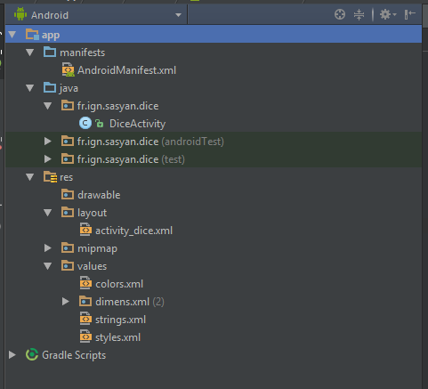
Organisation du code source
Structure d'un projet :
AndroidManifest
Code Java : dossier « java »
Ressources : dossier « res »

Slide 8
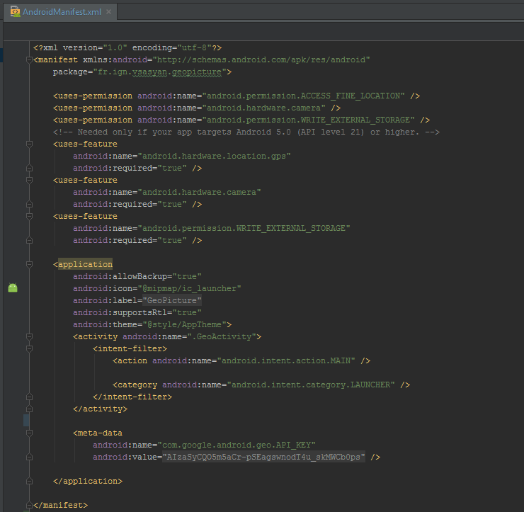
Fichier AndroidManifest
Informations de l’application
Nom et icône
Permissions
Compatibilité (API)
Liste des activités

Slide 9
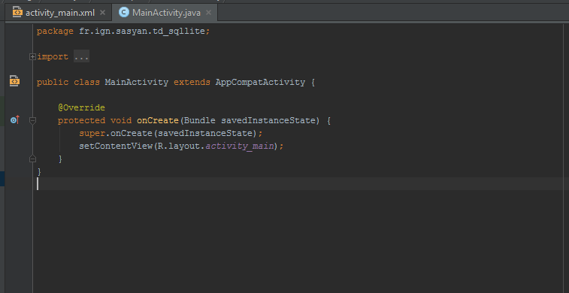
Dossier « java »
Les classes java
Activités : contrôleurs associés aux vues
Services : classes spécialisées permettant de gérer les données
…

Slide 10
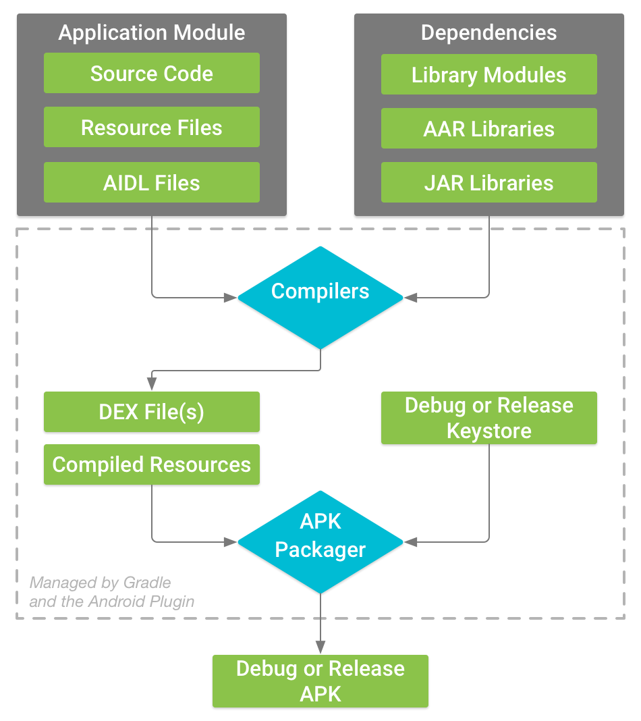
Compilation du projet
Pré-compilation en bytecode (fichiers .class binaire)
Compilation spécifique pour Dalvik (fichier DEX)
Regroupement dans un fichier .apk signé
Dalvik est une Java Virtual Machine (JVM) optimisée pour les téléphones et les tablettes
Notes:
Source : https://developer.android.com/studio/build

